Slide 1

Кариес эмали: клиника, диагностика, лечение.
Зав. кафедрой терапевтической стоматологии, к.м.н., доц.
Чернявский Ю.П.

Slide 2
ВОПРОСЫ:
Кариес эмали в стадии пятна. Определение.
Диагностика кариеса пятна (основные и дополнительные методы).
Методы лечения.

Slide 3
К 02 Кариес зубов (МКБ-10)
К 02.0 Кариес эмали – стадия «белого (мелового) пятна» (начальный кариес);
К 02.1 Кариес дентина
К 02.2 Кариес цемента
К 02.3 Приостановившейся кариес зубов
К 02.4 Одонтолазия
Детская меланодентия
Меланодонтоклазия
К 02.8 Другой кариес зубов
К 02.9 Кариес зубов неуточненный
Notes:
3

Slide 4
КАРИЕС ЭМАЛИ,
Кариес в стадии пятна
характеризуется возникшими вследствие деминерализации изменениями цвета (матовая поверхность), а затем и текстуры (шероховатость) эмали при отсутствии кариозной полости, не распространившимися за пределы эмалево-дентинной границы.
Notes:
4

Slide 5
Диагностика кариеса зубов производится путем сбора анамнеза, клинического осмотра и дополнительных методов обследования.
Главная задача при диагностике заключается в определении стадии развития кариозного процесса и выбора соответствующего метода лечения.
Notes:
5

Slide 6
Диагностика проводится для каждого зуба и направлена на выявление факторов, которые препятствуют немедленному началу лечения. Такими факторами могут быть:
Наличие непереносимости лекарственных препаратов и материалов, используемых на данном этапе лечения;
Сопутствующие заболевания, отягощающие лечение;
Неадекватное психоэмоциональное состояние пациента перед лечением;
Notes:
6

Slide 7
Острые поражения слизистой оболочки рта и красной каймы губ;
Острые воспалительные заболевания органов и тканей полости рта;
Угрожающее жизни острое состояние/заболевание или обострение хронического заболевания (в том числе инфаркт миокарда, острое нарушение мозгового кровообращения), развившиеся менее чем за 6 мес. до момента обращения за данной стоматологической помощью;
Notes:
7

Slide 8
Заболевания тканей пародонта в стадии обострения;
Неудовлетворительное гигиеническое состояние полости рта;
Отказ от лечения.
Notes:
8

Slide 9
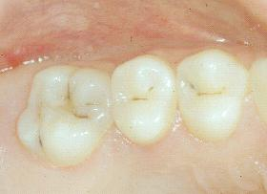
Кариес эмали
ОСНОВНЫЕ методы обследования: осмотр, зондирование.
ДОПОЛНИТЕЛЬНЫЕ методы обследования: окрашивание, люминисцентные методы, рентген диагностика (прикусные снимки), термопроба, ЭОД, лазерная диагностика.
Notes:
9

Slide 10
Характеристика ранних стадий кариозной болезни
(критерии визуальной диагностики)
Цвет | Блеск | Локализация
Белый | Матовое | В пришеечной области
Бело-желтый | Блестящее | Ближе к экватору
Серый | Фрагментарно-матовое
Светло-коричневый
Коричневый
Notes:
10

Slide 11
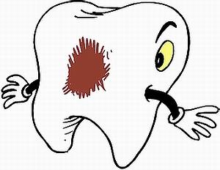
Кариес эмали.
Методы выявления ранних стадий кариозной болезни
Notes:
11

Slide 12
Клинические тесты
зондирование
высушивание
окрашивание
Notes:
12

Slide 13
ОКРАШИВАНИЕ
Используется 2% раствор метиленового синего. Время аппликации – 3 минуты. Цвет зуба восстанавливается через 20-40 минут.
Окрашивание проводится с целью:
Мотивации пациента;
Определения гигиенических индексов;
Дифференциальной диагностики кариеса и некариозных поражений;
Определения эффективности профилактических мероприятий.
Notes:
13

Slide 14
ДОПОЛНИТЕЛЬНЫЕ МЕТОДЫ ДИАГНОСТИКИ КАРИЕСА ЭМАЛИ

Slide 15
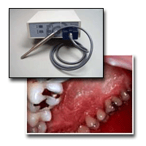
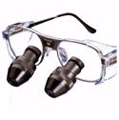
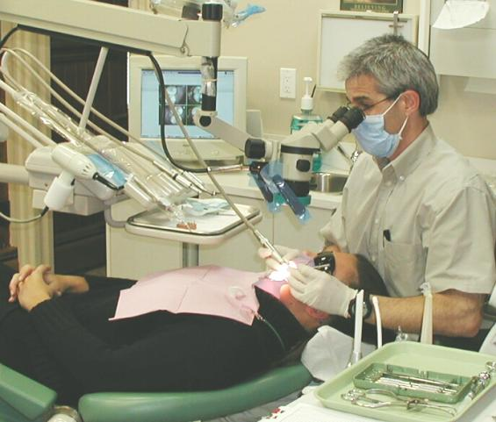
1. Использование увеличительных приспособлений

Slide 16
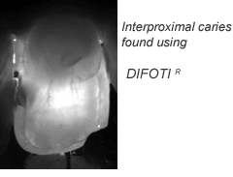
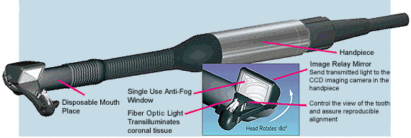
2. Транслюминация

Slide 17
Метод шелковой нити.
Рентгенологический метод исследования.
Люминесцентная диагностика.
Избирательная сепарация зубов.

Slide 18
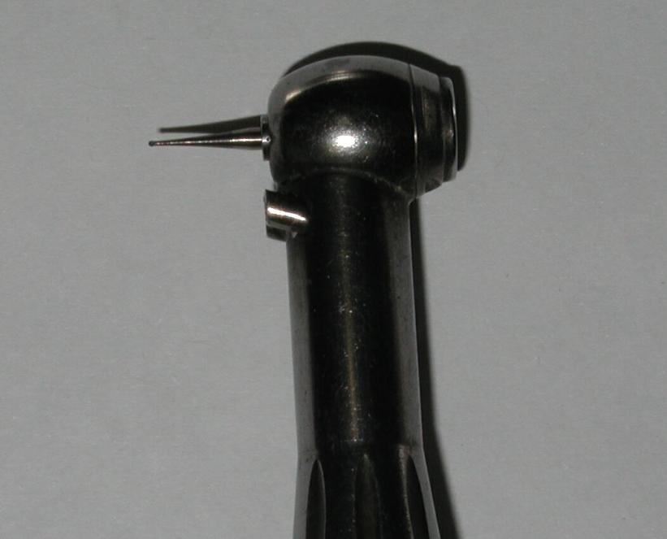
7. Диагностическое препарирование фиссур

Slide 19
8. Колориметрический тест
Методика заключается в последовательном полоскании полости рта 0,1% р-ром глюкозы и 0,15% р-ром метиленового красного. На участке эмали, где происходит изменение рН в кислую сторону, при показателях 4,4-6,0 и ниже меняется окраска от красного до жёлтого цвета. Уровень выявления кариеса составляет 74,8% (Hardwick).

Slide 20
9. Лазерная диагностика DIAGNOdent (KaVo, Германия)
После предварительного очищения и высушивания поверхностей зубов применяется лазерное флуоресцентное устройство. Прибор содержит лазерный диод (длинна волны 650 нм), как активирующее световое устройство и фото-диод, комбинированный с длиннофокусным фильтром, как обнаружитель.
Notes:
20

Slide 21
Используется специальный лазерный прибор DIAGNOdent
(KaVo, Германия)
Активирующий свет пропускается при помощи оптического волокна (пучок из 9 волокон) на зуб и, собираясь концентрически вокруг него, помогает обнаружению кариозного очага. Длиннофокусный фильтр абсорбирует обратно возбуждение и передает длинноволновое флуоресцентное свечение.
Цифровой дисплей прибора показывает максимальную интенсивность флюоресценции (в единицах по отношению к калибровочному стандарту) в момент исследования.
Notes:
21

Slide 22
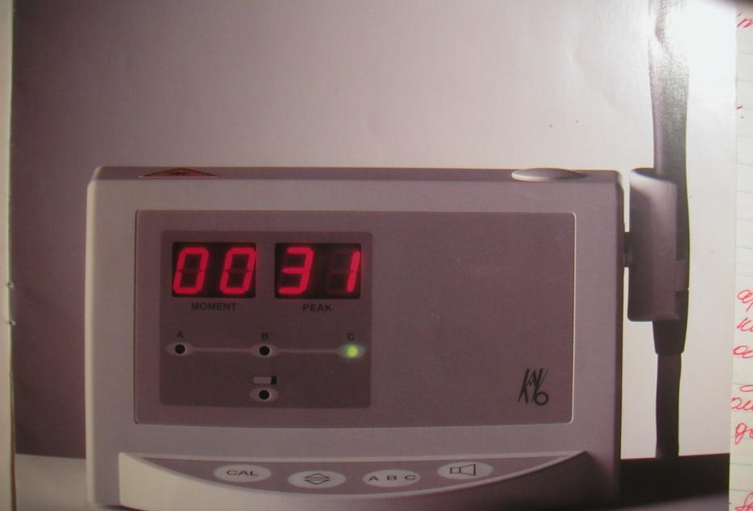
Лазерный прибор DIAGNOdent (KaVo, Германия)
Notes:
22

Slide 23
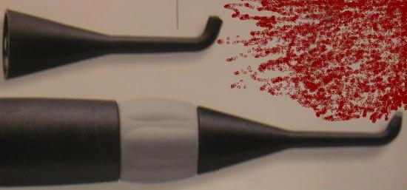
Насадки к прибору
Прибор имеет конический
фиброоптический наконечник
(насадку) для обнаружения
фиссурного кариеса и
цилиндрическую
насадку для обнаружения
кариеса на гладких поверхностях.
Notes:
23

Slide 24
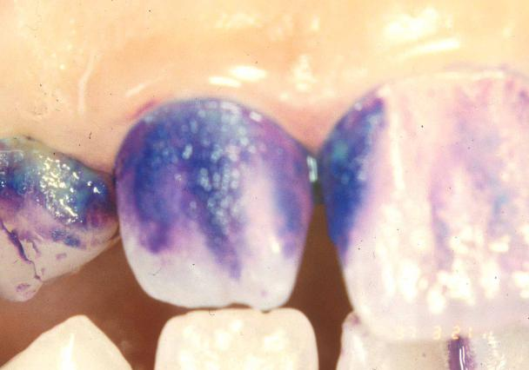
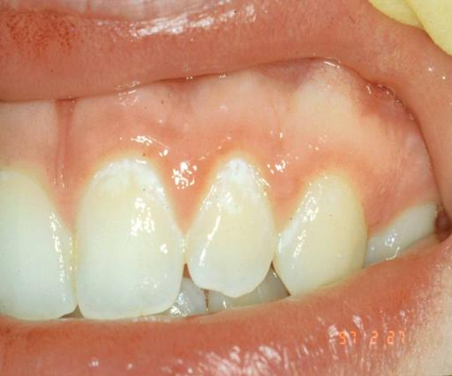
Патогенез кариеса эмали, дентина
Зубной налет
Деминерализация эмали
(„white spot“)
Notes:
24

Slide 25
ПАТОГЕНЕЗ КАРИЕСА
Слюна, жидкие компоненты пищи
Мягкий зубной налёт (пористая структура)
Зубная бляшка
Накопление органических кислот
Деминерализация
Notes:
25

Slide 26
В зубном налёте содержатся Str. mutans, Str. sanguis, Str. Salivarius (анаэробное брожение).
Субстрат для бактерий сахароза, аминокислоты.
Снижение РН от 6 до 4 принадлежит сахарам.
Критический уровень РН 4,5-5 (растворение кристаллов гидроксиапатита).
Notes:
26

Slide 27
Патанатомия кариеса эмали
Морфологически при кариесе эмали различают 4 зоны.
1-я- прозрачная,
2-я – темная,
3-я – центр поражения,
4-я – поверхностная.
Notes:
27

Slide 28
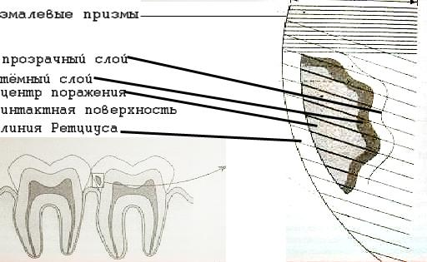
Патанатомия кариеса эмали
1-я- прозрачная –
прогрессирующая деминерализация
(поры составляют 1%);
2-я – темная –
зона реминерализации,
структура обусловлена наличием
мельчайших пор – до 2% поверхности.
3-я – центр поражения –
деминерализация объем пор до 25%.
4 –я – поверхностная –
менее повреждена за счет контакта со слюной.
Notes:
28

Slide 29
При кариесе эмали в стадии пятна:
Содержание кальция в эмали уменьшено в 3 раза;
Фосфора – в 2 раза;
Фтора – в 1,4 раза
Notes:
29

Slide 30
Современный подход к лечению кариеса эмали
Профилактическая стратегия;
Оценка риска кариозной болезни;
Приоритет неоперативных методов лечения
Notes:
30

Slide 31
Лечение кариеса эмали
Тщательный гигиенический уход с использованием фторсодержащих зубных паст
Соблюдение режима питания
Реминерализирующая терапия
Применение фторсодержащих препаратов
Препарирование тканей зуба и пломбирование кариозной полости
Notes:
31

Slide 32
КАРИЕС ЭМАЛИ
Реминерализация
фторидами возможна
в начальных стадиях
болезни
(кариес в стадии пятна)
При повреждении
поверхности эмали –
необходимость
пломбирования.
Notes:
32

Slide 33
РЕМИНЕРАЛИЗАЦИЯ
Первая фаза – доставка реминерализующих средств, содержащих ионы, предназначенные для замещения дефектов в гидроксиапатите;
Вторая фаза – проникновение ионов с поверхности эмали в гидратный слой гидроксиапатита
Notes:
33

Slide 34
Третья фаза реминерализации – проникновение минеральных ионов из гидратного слоя на поверхность кристаллов гидроксиапатита;
Четвертая фаза – проникновение в глубину кристалла ( за счет изоморфных замещений)
Notes:
34

Slide 35
Реминерализующая терапия (методика Леуса-Боровского)
Очищение поверхности зуба от налёта
Обработка 1% р-ром Н₂О₂
Высушивание
Накладывают ватные тампоны, увлажненные 10% р-ром глюконата кальция (20 мин), замена через каждые 5 минут
Далее аппликация 2% р-ром NaF на 5 минут.
Курс 15-20 ежедневно или через день.

Slide 36
Лечение начальных кариозных поражений
Гели: гель Elmex 20% аминофторид, 80% фторид натрия, pH 4,5; фторсодержащий гель Blendax 1,25% фтора, pH 5,5; фторсодержащий гель Oral B 1,25% фтора, pH 2,3.
Лак Duraphat 2,3% фтора, pH 4-5(бальзам пихтовый)
Фторсодержащий протектор 0,1% фтора (фторсилан в полиуретановом лаке), pH 3,5.
Notes:
36

Slide 37
Метод глубокого фторирования (проф. Кнаппвост)
Метод позволяет получить кристаллы высокой дисперсности, которые соразмерны порам, образующимся в эмали. Фирма Humanchemie производит «эмаль-герметирующий жидкость» (тифенфлюорид) и «дентингерметизирующую жидкость».
Жидкость для дентина обладает выраженными бактерицидными свойствами благодаря повышенному содержанию ионов меди. Ее рекомендуют использовать при обработки глубоких фиссур, кариозных полотей и культи зуба.
Notes:
37

Slide 38
Метод глубокого фторирования (проф. Кнаппвост)
Для реминерализации эмали лучше применять«эмаль-герметирующую жидкость». Она состоит из 2-х жидкостей, последовательно наносимых на эмаль. Микропоры эмали заполняются кристаллами фтористого кальция, фтористого магния, фтористой меди и гелем кремневой кислоты. Величина кристаллов составляет 5 ангстрем, они остаются в порах в течение нескольких месяцев (от 6 до 2 лет) и постоянно выделяют ионы фтора, обеспечивая реминерализацию.

Slide 39
Метод инфильтрации эмали. «DMG» препарат «ICON».
Реминерализующая терапия кремом «GC Tooth Mousse».

Slide 40
Низкий риск развития кариеса
Количество Str Mutans более 250000 КОЕ /мл;
Оптимальное состояние гигиены полости рта;
Количество лактобацилл менее 100000 КОЕ/мл;
Высокая скорость слюноотделения (более 1 мл/мин);
Отсутствие начальных кариозных поражений;
Правильный режим питания ( не более 5 раз в день);
Буферная емкость слюны более 4.
Notes:
40

Slide 41
Высокий риск развития кариеса
Количество Str Mutans более 1000000 КОЕ /мл;
Неудовлетворительное состояние гигиены полости рта;
Количество лактобацилл более 100000 КОЕ /мл;
Низкая скорость слюноотделения (менее 0,7мл/мин);
Множественные начальные кариозные поражения;
Неправильный режим питания (более 5 раз в день);
Буферная емкость слюны менее 4.
Notes:
41

Slide 42

Благодарю за внимание!

